Slide 1
Завтрак для любимой
Мастер-класс подготовила:
Рычкова Екатерина Анатольевна
Педагог дополнительного образования
МКОУ ДОД ДЮЦ «Факел» пгт Нагорск

Slide 2
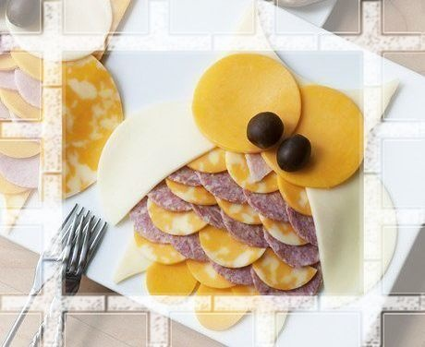
Завтрак для любимой

Slide 3
Необходимые продукты:
Колбаса;
Сыр;
Оливки.

Slide 4
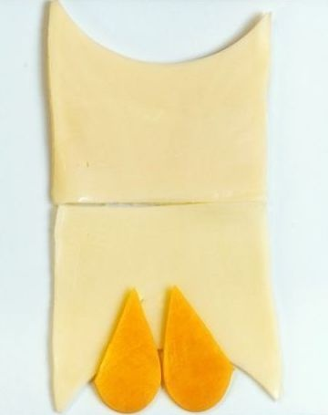
Этапы работы:

Slide 5
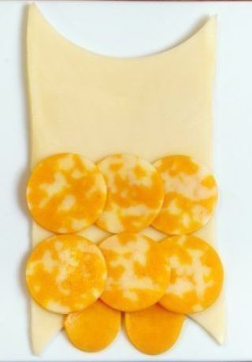
Этапы работы:

Slide 6
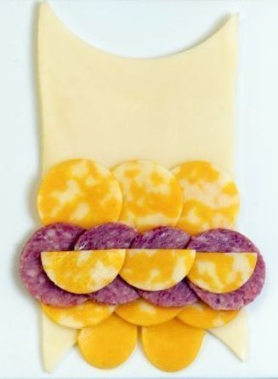
Этапы работы:

Slide 7
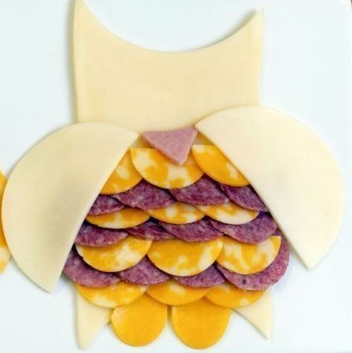
Этапы работы:

Slide 8
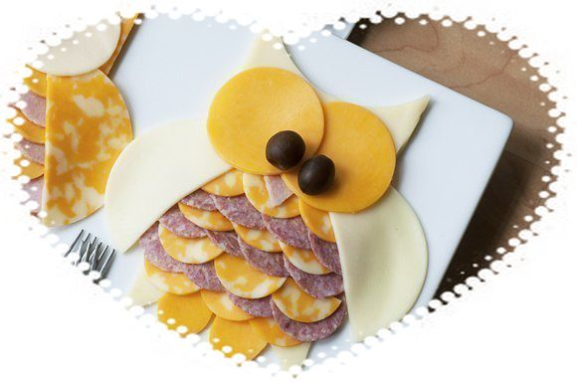
Приятного аппетита!!!

